Slide 1
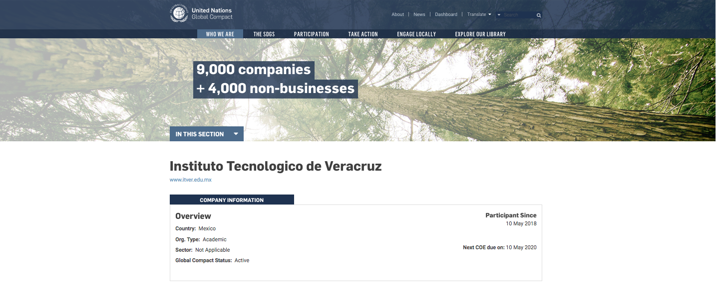
El 10 de mayo de 2018, el Instituto Tecnológico de Veracruz se adhirió al Pacto Mundial de las Naciones Unidas.

Slide 2
